Slide 1
ThousandEyes 概要紹介
シスコシステムズ合同会社

Slide 2
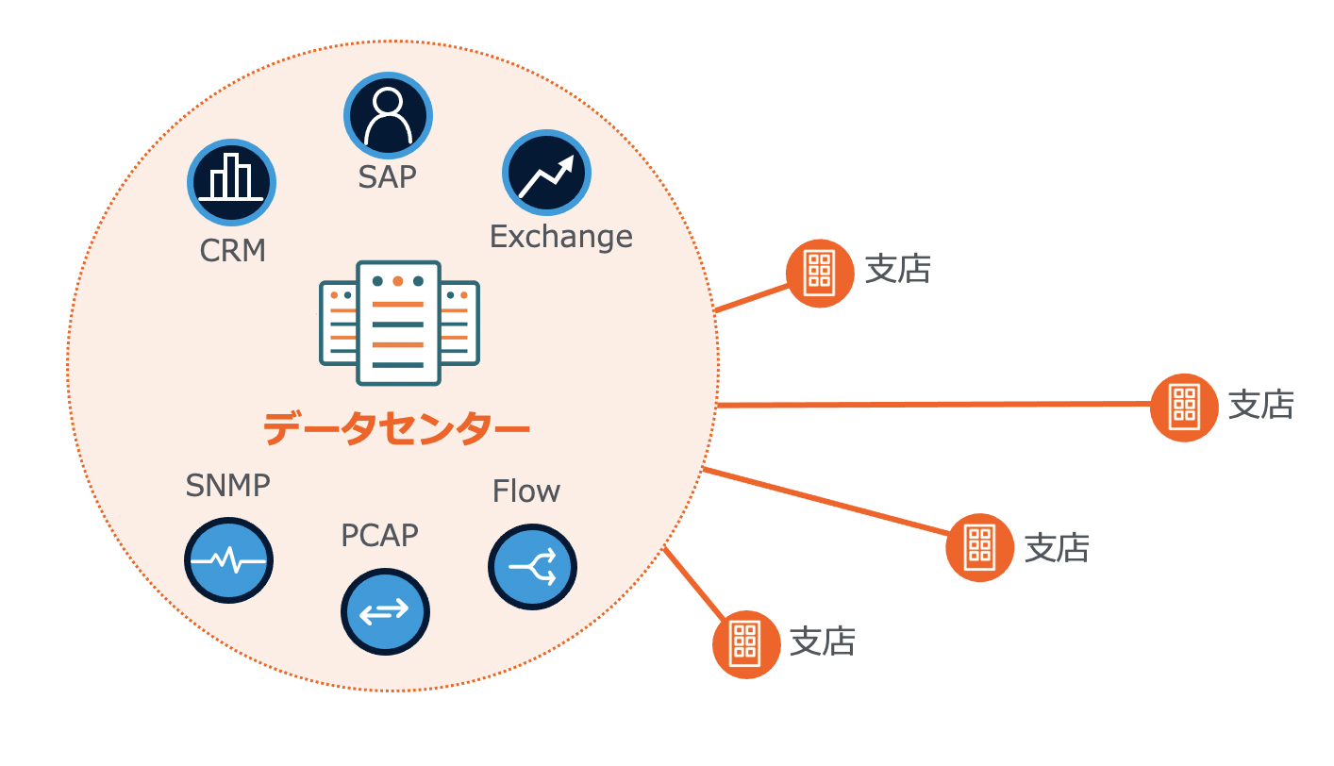
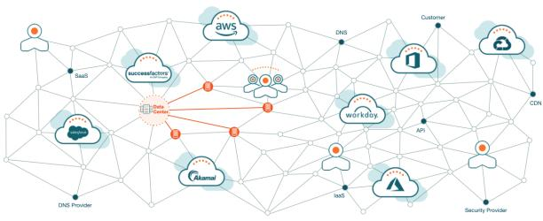
企業 IT は「見えない・制御できない」世界に依存
かつては・・・
そして、今
基幹系システムは自社データセンターで運用
高価かつ固定のWAN サービスを利用
アプリ、ネットワーク、基盤の全てが制御可能
アプリやサービスはデータセンターの外の世界に
ビジネス成功と品質向上の大事な役割を担うSaaS
既存の監視ツールでは見えないエリアが急増
Notes:
Thousandeyes

Slide 3

社内ネットワーク
インターネット
SaaS プロバイダ
SNMP, NetFlow,Syslog
パケットキャプチャ
機器からの監視データの取得
可視化も不可
”収集調査型“
パッシブ監視
SNMP, NetFlow, Syslog
パケットキャプチャ
ネットワーク機器からデータを収集し主に社内ネットワークの監視・診断
”自発検知型 “
アクティブ監視
監視用トラフィックを送信し、
ユーザーアプリの動作をシミュレーション
Notes:
Thousandeyes

Slide 4
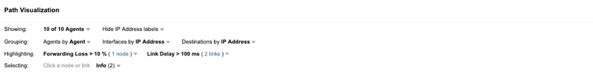
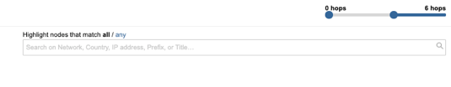
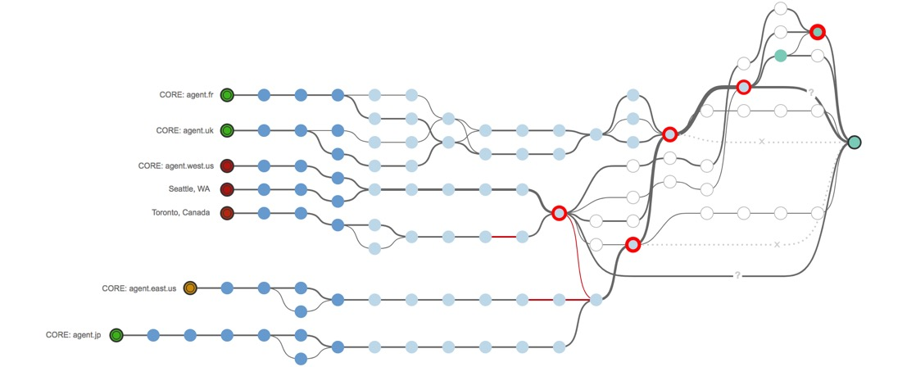

インタネットとクラウド含むサービス可視化
Branch Offices
Salesforce
Datacenter
社内ネットワーク
インターネット
クラウド
Notes:
Thousandeyes

Slide 5
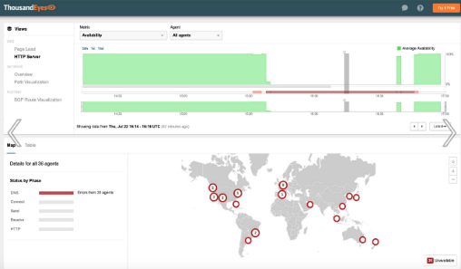

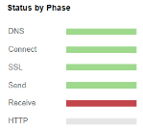



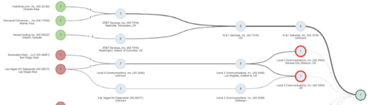

ThousandEyes概要 実際のテスト通信によるネットワークのアクティブ監視
実通信データにより外部ネットワークの状態を把握、問題の切り分けと原因特定に貢献
ネットワーク性能監視
コントローラ
監視エージェント
監視ターゲット
外部
からの監視
Webサイト
Cloud Agent
任意の拠点
からの監視
SaaS/
IaaS
時間経過ごとのアベイラビリティ、レスポンス、パケットロス、
遅延、ジッタ等を計測
Enterprise Agent
ユーザPC
からの監視
サーバや
サービス
Endpoint Agent
・SaaS コントローラー
・UI上でダッシュボード、レポートを提供
・Cloud AgentはCiscoが運用するためインストール不要
回線の経路と問題箇所の切り分け
Notes:
Thousandeyes

Slide 6


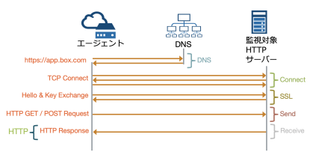

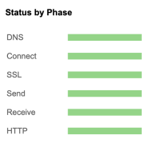




監視の仕組み
①監視対象のターゲットにエージェントがシミュレーションテストを実行
②Agentがテストの結果をThousandEyesにアップロード
③Webポータルから監視データにアクセス
監視の仕組み上、インターネット経由でのThousndEyesへのアクセスが必要
クラウド
Web
ポータル
③
HTTPS(443)
アベイラビリティ
レスポンス時間
経路情報
パケットロス
レイテンシ
ジッター
②
インターネット
GET page https://www.xyz.jp
監視ターゲット
サービス(URL)
サーバー
通信機器
エージェント
監視
エージェント
L4 Traceroute
①
監視用パケットを生成・送信
アクティブ監視

Slide 7






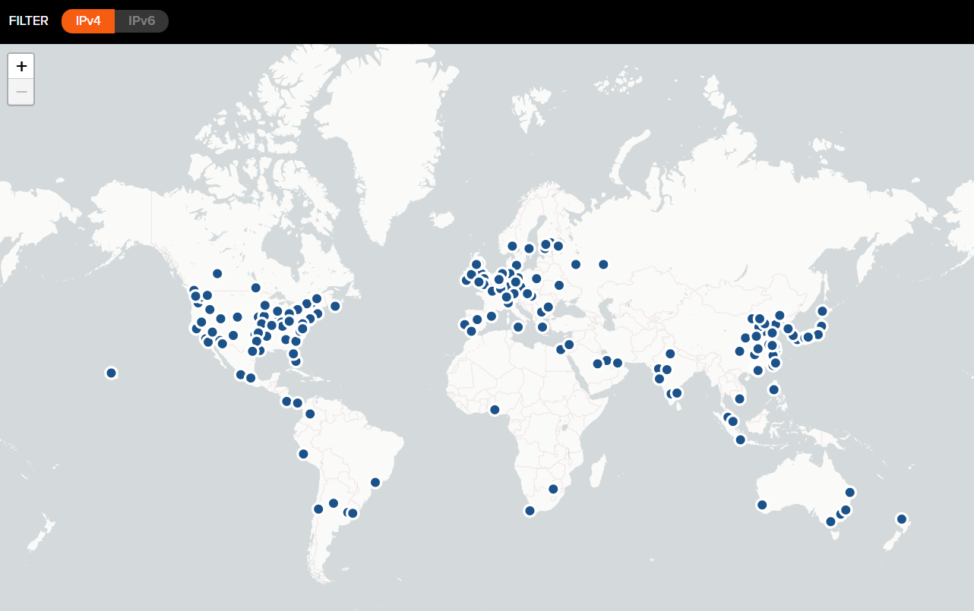
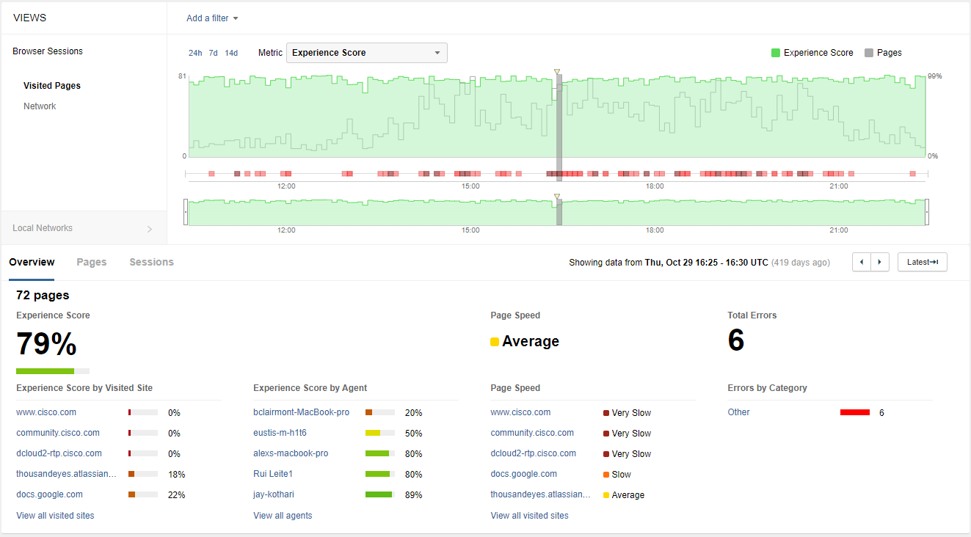
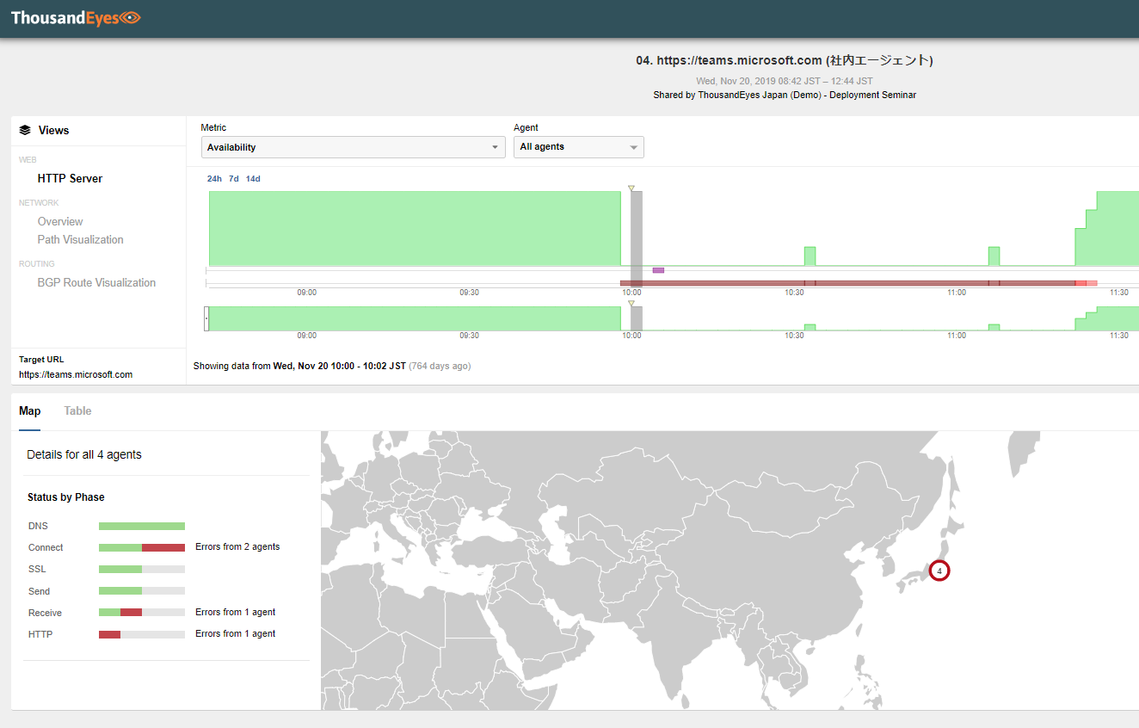
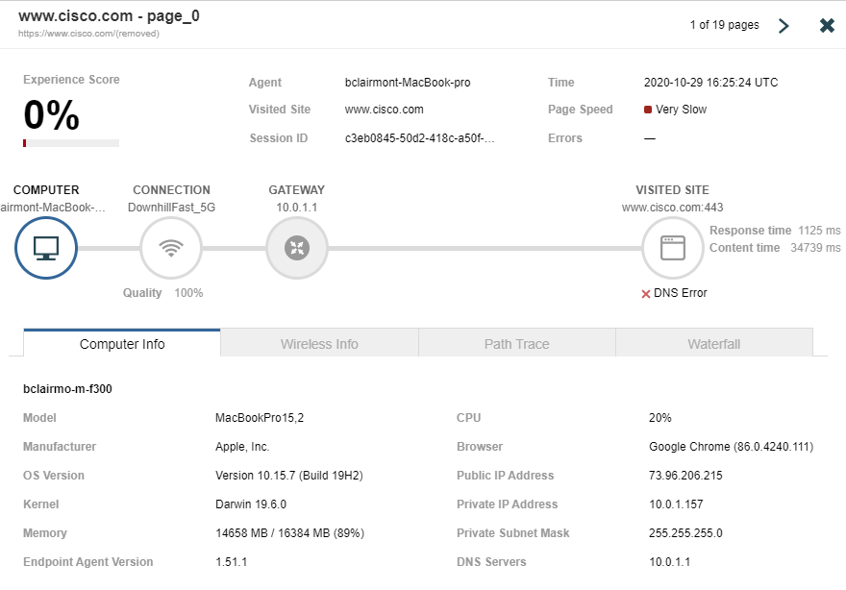
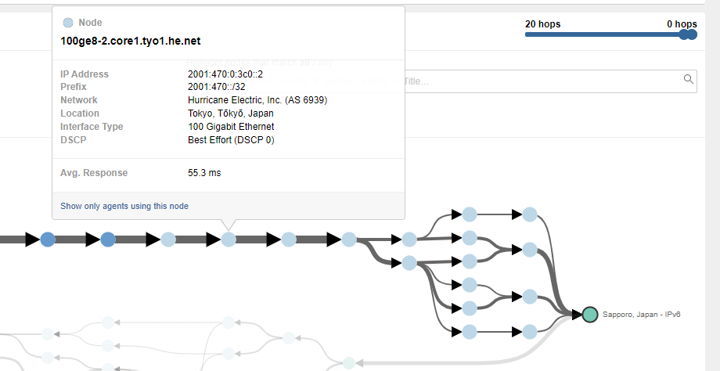
ThousandEyes 3つのエージェント
エージェントからターゲットに対する監視を実施。監視元として目的に応じた3種類のエージェントを提供
ユーザ
LAN
WAN
Data Center
Interenet
Web Service
Internet
Micsoft 365
WAN
aws
Firewall
Salesforce
URL
支社
Proxy
サーバ
監視ターゲット
エンドポイント
エージェント
エンドユーザ端末上のブラウザに
プラグインとしてインストール
エンタープライズ
エージェント
サーバやクラウド、Ciscoルータ上にインストール
- VMware
- Hyper-V
- VirtualBox
- Cisco 1000 ASR
- Cisco 4000 ISR
- Cisco Catalyst 9000
- Intel NUC / Raspberry Pi 4
- Linux
クラウド
エージェント
ThousandEyesが世界199都市の
DCとクラウドに配置・運用
クラウドエージェント配置マップhttps://www.thousandeyes.com/product/cloud-agents
ユーザ体感の測定
内から外への監視
外から内への監視

Slide 8
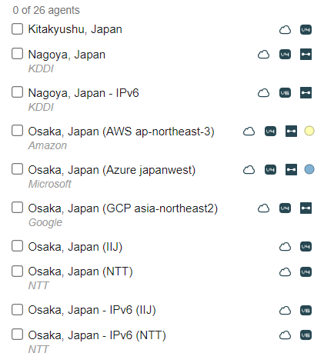
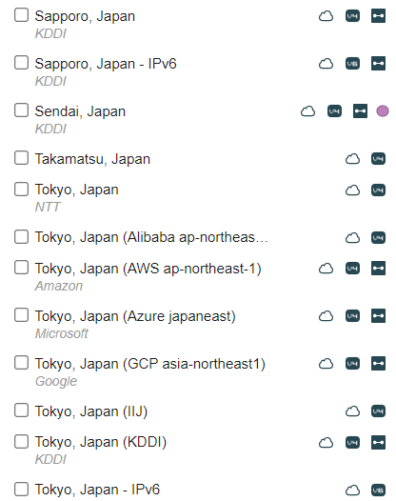
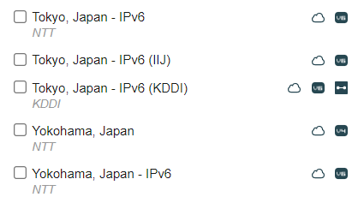
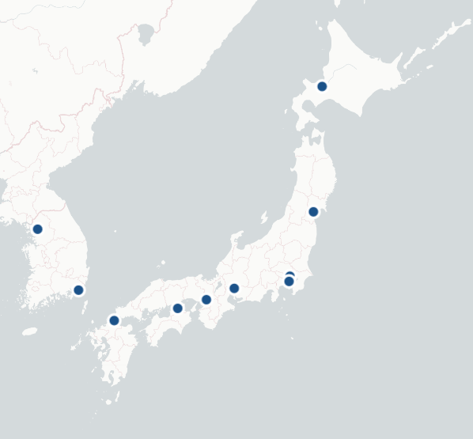
ThousandEyes 国内のCloud Agent 配置
2022年5月31日現在、Ciscoは札幌、仙台、東京、横浜、名古屋、大阪、高松、北九州の8都市26拠点にエージェントを展開。
お客様は自社環境にインストールすることなくこれらのエージェントから対象サービスを監視可能。

Slide 9

時間とレイヤを超えた可視化
ピンポイントでマルチレイヤ解析
アプリケーションの体感値 Webシナリオテスト, ページロード
サーバ監視（HTTP/DNS/RTP） HTTP アベイラビリティ, レスポンス時間, スループット
障害フェーズと領域の特定 地域, HTTP フェーズ, エラー
ネットワーク監視 パケットロス, 遅延, ジッター
パスの可視化 ホップ by ホップ; マルチポイント; 双方向 ホップ毎のデータ 障害検知機能
BGP モニタリング 到達性, パスチェンジ, アップデート
5
6
6
8
3
9
3
4
8

Slide 10
エージェント別の機能・特徴
機能 | Cloud | Enterprise | Endpoint
社内ネットワークの可視化 (IP) | X | ◯ | ◯
インターネットの可視化 (IP) | ◯ | ◯ | △
Layer-2 ネットワークの可視化 | X | ◯ | X
無線LANの可視化、無線信号の情報 | X | X | ◯
ネットワークの品質 ( パケットロス、 遅延、ジッター、スループット、MTU ) | ◯ | ◯ | △
Web ページのウオーターフォール図 | ◯ | ◯ | ◯
監視試験の定期的な実行 ( HTTP, DNS, VoIP, ネットワーク ) | ◯ | ◯ | △ （一部のみ）
Webシナリオ（トランザクション） | ○ | ○ | X
ユーザー端末の測定 | X | X | ◯
動作環境 | ThousandEyes が管理 https://www.thousandeyes.com/ja/product/cloud-agents | ESXi, Hyper-V, Virtual Box, Ubuntu, RHEL, CentOS Linux コンテナ (Docker) 2 CPU / 2GB RAM / 20GB HDD | Windows, MacOSX Chrome, IE 50MB RAM / 500MB HDD

Slide 11
Cloud/Enterprise エージェント 取得データ
アプリ・DNSサーバ・拠点間ネットワーク監視 |  | ThousandEyes テストメニュー | ThousandEyes テストメニュー
テスト種別 | 表示項目 | トランザクション | ページロード | Web HTTP | DNSサーバ | ネットワーク
トランザクション | Transaction Time:トランザクション時間(s) Errors:エラー数（回数） Completion:処理成功（％） | ◯ | - | - | - | -
Web ページロード | Page Load Time : ダウンロード時間(s) | - | ◯ | - | - | -
 | + ウォーターフォール可視化
Web HTTPサーバ | Availability : HTTP成功(%) | ◯ | ◯ | ◯ | - | -
 | Response Time : 応答時間(s, ms)
 | Throughput : ダウンロード速度(bps)
DNS – Server Metrics | Availability : DNS成功(%) | - | - | - | ◯ | -
 | Resolution Time : 応答時間(ms)
ネットワークアクセス | Loss : パケットロス(%) | ◯ | ◯ | ◯ | ◯ | ◯
 | Latency : 遅延(ms)
 | Jitter : 揺らぎ(ms)
ネットワーク経路 | ネットワーク経路の可視化 | ◯ | ◯ | ◯ | ◯ | ◯
BGPルーティング | Path Changes : ASパスの変更(回数) | ◯ | ◯ | ◯ | ◯ | ◯
 | Reachability : ASパスの到達性(%)
 | Updates : ルーティング情報の更新(%)

Slide 12
Endpoint エージェント 取得データ
コンピューター情報
ネットワーク情報
項目 | 補足 | 表示例
プラットフォーム | ベースのオペレーティングシステム | Windows / Mac
OSバージョン | オペレーティングシステムの メジャー/マイナーバージョン | Microsoft Windows 8.1 Enterprise
カーネル バージョン | カーネルバージョン番号 | 6.3.9600
ブラウザ | データ収集に使用されるブラウザ | Google Chrome (46.0.2490.80)
エンドポイント バージョン | Endpoint エージェントの メジャー/マイナーバージョン | 0.24.1
IPアドレス | プライベートIPアドレス | 10.1.1.100
DNSサーバー | 構成されたDNSサーバーアドレス | 10.1.1.253, 10.1.1.254
メーカー | ハードウェアメーカー | Lenovo
モデル | ハードウェアモデル | 20ARS18N00
メモリ | オペレーティングシステムで 使用可能な合計メモリ | 8192 MB
コンピューター名 | コンピューター名 | win81-1
ログインユーザー | ユーザー名 | boulders\dave
項目 | 補足 | 表示例
SSID | ワイヤレスネットワーク名 | BOULDERS
BSSID | ベースステーションID（MACアドレス） | 8e:2f:44:4a:ae:bf
チャネル | ワイヤレスチャネル | 2 (2.4 GHz)
信号強度 | 信号強度（dBm） | -32
信号品質 | 信号品質（パーセンテージで表される） | 99%
伝送速度 | オペレーティングシステムから見た 最大伝送 | 130 Mbps
物理モード | ワイヤレス接続 IEEE802.11仕様 | 802.11n
ハードウェアタイプ | 接続タイプ（有線/無線） | ワイヤレス
プロキシ方式 | プロキシを使用する場合、 方式（PACファイル、WPAD、手動） | ネットワーク PACスクリプト
プロキシ設定URL | プロキシ自動設定が使用されている場合、ファイルのソースとなるURL | http://10.1.1.1/scripts/autoproxy.pac
ネットワーク ゲートウェイ | デフォルトネットワークゲートウェイ | 10.1.1.1
VPN アドレス | VPNゲートウェイによって提供される IPアドレス | 172.16.0.25
VPN ゲートウェイ | VPNゲートウェイのIPアドレス | 80.90.100.200

Slide 13
ThousandEyes ライセン体系

Slide 14



課金の仕組み (Enterprise エージェントによる月間UNIT消費例表付き)
Cloud
エージェント
Enterprise
エージェント
Endpoint
エージェント
1端末＝１ライセンス
100ライセンス単位でご契約
1年単位のプリペイドで UNITをご購入いただきます。
（最小契約UNIT数 = 1,500 UNIT/月）
＊左記、ベースUNITへの追加ライセンスとなります。
テスト種別 * テスト間隔(分）* エージェント数 の選択によって UNIT数が変動
Cloud エージェントでのテストは２倍のUNIT数で換算
【例】
２拠点間のネットワークテストをEnterprise Agent から1分間隔で実行
→ 112 x 2 = 224 UNIT/月
【参考】Enterprise エージェントによる月間UNIT消費例
テスト種別 / テスト間隔 | 1分 | 2分 | 5分 | 10分 | 30分
HTTP（5秒タイムアウト） | 112 | 56 | 22 | 11 | 4
ページロード + HTTP (10+5 秒タイムアウト） | 223 | 112 | 45 | 22 | 7
トランザクション（30秒タイムアウト） |  | 335 | 134 | 67 | 22
ネットワーク（Agent-to-Server) テスト | 112 | 56 | 22 | 11 | 4
DNS サーバ | 112 | 56 | 22 | 11 | 4

Slide 15
課金の仕組み (Cloud エージェントによる月間UNIT消費例表付き)
Cloud
エージェント
Enterprise
エージェント
Endpoint
エージェント
1端末＝１ライセンス
100ライセンス単位でご契約
1年単位のプリペイドで UNITをご購入いただきます。
（最小契約UNIT数 = 1,500 UNIT/月）
＊左記、ベースUNITへの追加ライセンスとなります。
テスト種別 * テスト間隔(分）* エージェント数 の選択によって UNIT数が変動
Cloud エージェントでのテストは２倍のUNIT数で換算
【例】
HTTPテストを www.test.co.jp に５ヶ所のCloud Agent から2分間隔で実行
→ 112 x 5 = 558 UNIT/月
【参考】Cloud エージェントによる月間UNIT消費例
テスト種別 / テスト間隔 | 1分 | 2分 | 5分 | 10分 | 30分
HTTP（5秒タイムアウト） | 223 | 112 | 45 | 22 | 7
ページロード + HTTP (10+5 秒タイムアウト） | 446 | 223 | 89 | 45 | 15
トランザクション（30秒タイムアウト） |  | 670 | 268 | 134 | 45
ネットワーク（Agent-to-Server) テスト | 223 | 112 | 45 | 22 | 7
DNS サーバ | 223 | 112 | 45 | 22 | 7

Slide 16
Cloud/Enterprise エージェント 取得データ一覧
アプリ・DNSサーバ・拠点間ネットワーク監視 |  | ThousandEyes テストメニュー | ThousandEyes テストメニュー
テスト種別 | 表示項目 | トランザクション | ページロード | Web HTTP | DNSサーバ | ネットワーク
トランザクション | Transaction Time:トランザクション時間(s) Errors:エラー数（回数） Completion:処理成功（％） | ◯ | - | - | - | -
Web ページロード | Page Load Time : ダウンロード時間(s) | - | ◯ | - | - | -
 | + ウォーターフォール可視化
Web HTTPサーバ | Availability : HTTP成功(%) | ◯ | ◯ | ◯ | - | -
 | Response Time : 応答時間(s, ms)
 | Throughput : ダウンロード速度(bps)
DNS – Server Metrics | Availability : DNS成功(%) | - | - | - | ◯ | -
 | Resolution Time : 応答時間(ms)
ネットワークアクセス | Loss : パケットロス(%) | ◯ | ◯ | ◯ | ◯ | ◯
 | Latency : 遅延(ms)
 | Jitter : 揺らぎ(ms)
ネットワーク経路 | ネットワーク経路の可視化 | ◯ | ◯ | ◯ | ◯ | ◯
BGPルーティング | Path Changes : ASパスの変更(回数) | ◯ | ◯ | ◯ | ◯ | ◯
 | Reachability : ASパスの到達性(%)
 | Updates : ルーティング情報の更新(%)

Slide 17
監視事例、パターン 1~3
パターン | パターン内容 | ライセンス数
1. | 外部公開Webオンラインサイトのパフォーマンス監視 2箇所のクラウドエージェント監視ポイントから 4サイトへのテスト 毎試験構成：HTTP試験、5分間隔、タイムアウト5秒 クラウドサービスの社内からのパフォーマンス監視 2箇所のエンタープライズエージェント監視ポイントから 3サイトへのテスト 毎試験構成：HTTP試験、5分間隔、タイムアウト5秒 公務員の目線からのパフォーマンス監視 100 PC 端末からのテスト | 500 TE-UNITS 100 TE-USERS
2. | 外部公開Webオンラインサイトのパフォーマンス監視 2箇所のクラウドエージェント監視ポイントから 5サイトへのテスト 毎試験構成：ページロード試験、5分間隔、タイムアウト10秒 クラウドサービスの社内からのパフォーマンス監視 2箇所のエンタープライズエージェント監視ポイントから 5サイトへのテスト 毎試験構成：ページロード試験、5分間隔、タイムアウト10秒 | 1500 TE-UNITS
3. | 外部公開Webオンラインサイトのパフォーマンス監視 2箇所のクラウドエージェント監視ポイントから 5サイトへのテスト 毎試験構成：ページロード試験、5分間隔、タイムアウト10秒 クラウドサービスの社内からのパフォーマンス監視 4箇所のエンタープライズエージェント監視ポイントから 5サイトへのテスト 毎試験構成：ページロード試験、5分間隔、タイムアウト10秒 | 2000 TE-UNITS

Slide 18


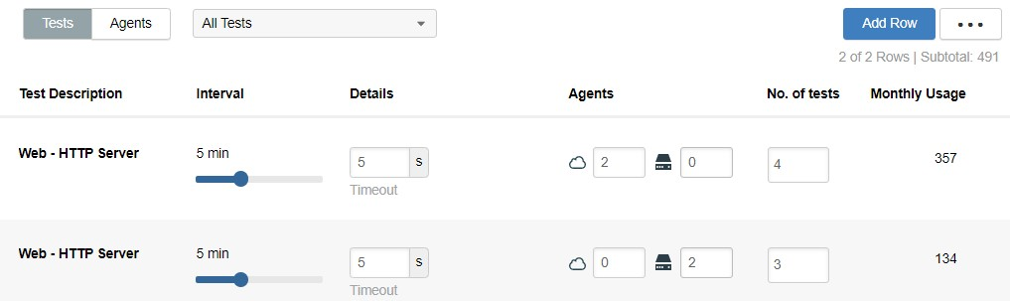
パターン1 (4xWebサービスHTTP+3xSaaS HTTP+100端末）
ユーザー
LAN
WAN
DC・NOC
インターネット
クラウドサービス
Proxy 経由しない
Enterprise Agent
Salesforce
本社
・
・
・
Proxy
FW
AWS
区役所 x 2
WAN
Proxy
FW
インターネット
Office 365
業務
システム
支社
業務
システム
比較用
Cloud Agent
SOHO
  【 2クラウドエージェントから 4サイト】
    毎試験構成：HTTP試験、5分間隔、タイムアウト5秒
  【 2エンタープライズエージェントから 3サイト】
    毎試験構成：HTTP試験、5分間隔、タイムアウト5秒
合計 500 TE-UNITS/月
5分間隔
2クラウドエージェント
4サイト
【100 従業員端末から Webサービスの監視】
5分間隔
2支店
3サイト
合計 100 TE-USERS/月

Slide 19
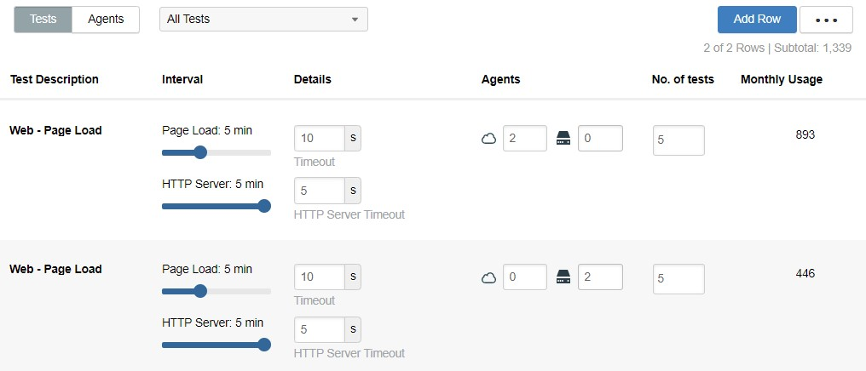
パターン2 (5xWebサービスページロード+5xSaaSページロード）
ユーザー
LAN
WAN
DC・NOC
インターネット
クラウドサービス
Proxy 経由しない
Enterprise Agent
Salesforce
本社
・
・
・
Proxy
FW
AWS
区役所 x 2
WAN
Proxy
FW
インターネット
Office 365
業務
システム
支社
業務
システム
比較用
Cloud Agent
SOHO
  【 2クラウドエージェントから 5サイト】
    毎試験構成：ページロード試験、5分間隔、
    タイムアウト10秒
  【 2エンタープライズエージェントから 5サイト】
    毎試験構成：ページロード試験、5分間隔、
    タイムアウト10秒
2クラウドエージェント
5サイト
5分間隔
合計 1500 TE-UNITS/月
2支店
5サイト
5分間隔

Slide 20
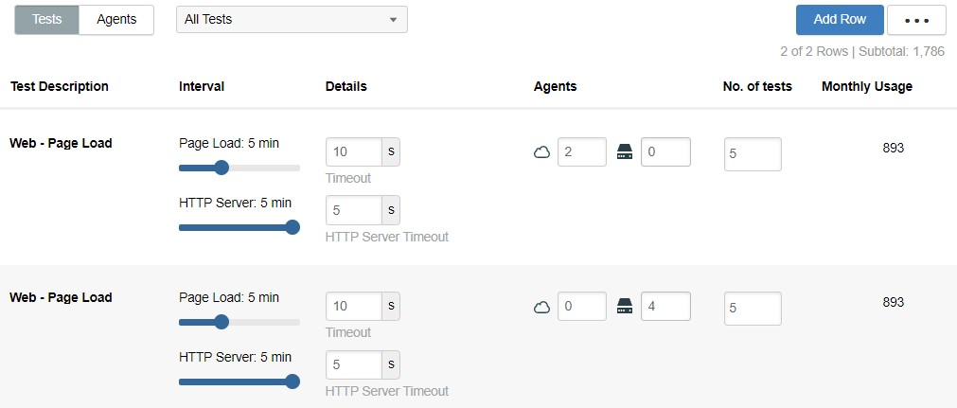
パターン3 (5xWebサービスページロード+5xSaaSページロード）
ユーザー
LAN
WAN
DC・NOC
インターネット
クラウドサービス
Proxy 経由しない
Enterprise Agent
Salesforce
本社
・
・
・
Proxy
FW
AWS
区役所 x 4
WAN
Proxy
FW
インターネット
Office 365
業務
システム
支社
業務
システム
比較用
Cloud Agent
SOHO
  【 2クラウドエージェントから 5サイト】
    毎試験構成：ページロード試験、5分間隔、
    タイムアウト10秒
  【 4エンタープライズエージェントから 5サイト】
    毎試験構成：ページロード試験、5分間隔、
    タイムアウト10秒
2クラウドエージェント
5サイト
5分間隔
合計 2000 TE-UNITS/月
4支店
5サイト
5分間隔

Slide 21
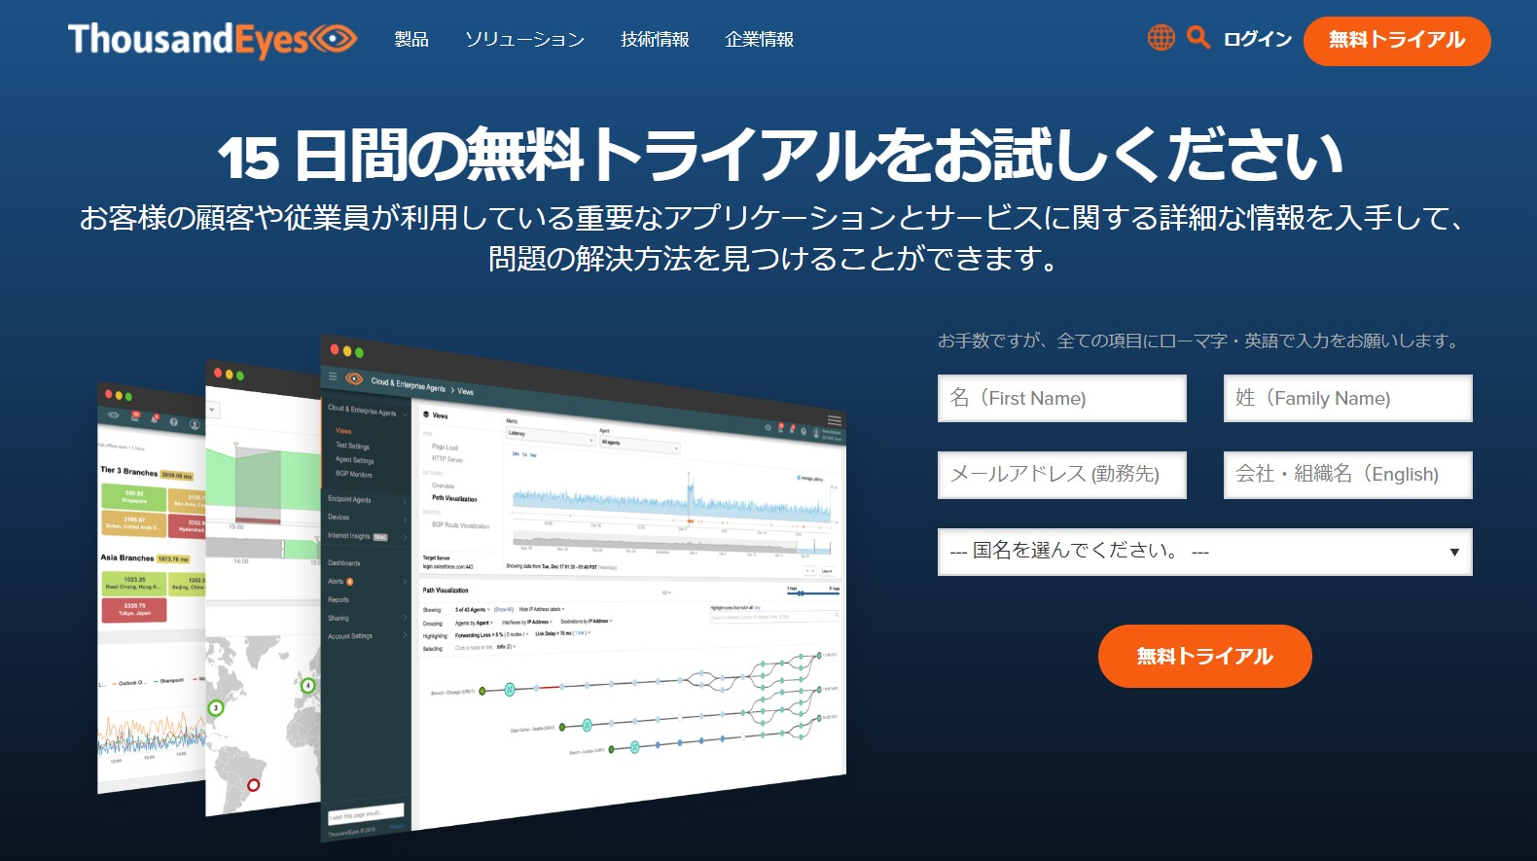
https://www.thousandeyes.com/ja/signup
【簡易設定ガイドもご用意】
https://blog.thousandeyes.jp/quick-configuration-guide-1/

